Slide 1

Algorithm Study
Heap
LSJ

Slide 2
목차
I N D E X
01 Heap의 정의
02 Heap의 특징 및 활용
03 문제 추천
LSJ

Slide 3
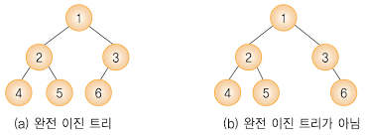
01
Heap
Heap의 정의
Heap
최댓값 및 최솟값을 찾아내는 연산을 빠르게 하기 위해 고안된 완전 이진 트리 O(logN)의 일종으로 부모 노드와 자식 노드 간에 항상 대소 관계가 성립하는 자료구조를 의미함
부모 노드가 자식 노드보다 항상 값이 큰 구조를 최대힙(Max Heap)
부모 노드가 자식 노드보다 항상 값이 작은 구조를 최소힙(Min Heap)
이 경우, 부모와 자식 노드의 대소관계만 중요하며 형제 노드들 간에는 관계가 없다.
우선 순위 큐를 힙으로 구현이 가능하다.

Slide 4
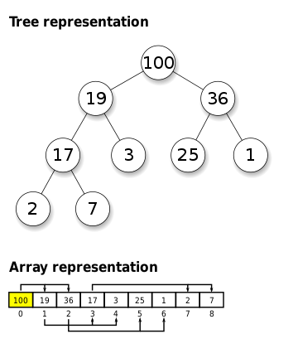
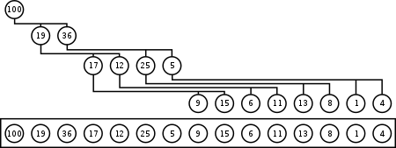
02
Heap
Heap의 특징 및 활용
완전 이진 트리
완전 이진 트리는 배열로 구현이 가능
인덱스를 1부터 사용한다고 가정하였을 때, 특정 노드의 배열 인덱스가 current라고 한다면, 부모 노드는 current / 2를 통해 찾아갈 수 있고 자식 노드는 current * 2 (좌측 자식 노드) 또는 current * 2 + 1 (우측 자식 노드)을 통해서 찾아갈 수 있습니다.

Slide 5
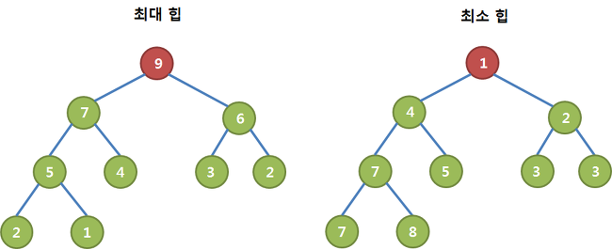
완전 이진 트리
02
Heap
Heap의 특징 및 활용
최대 최소 힙
최대 힙은 부모 노드가 자식 노드보다 항상 값이 큰 구조
부모 노드의 값이 자식 노드의 값보다 크거나 같은 완전 이진 트리로 값이 큰 데이터가 우선적으로 제거됨
최소 힙은 부모 노드가 자식 노드보다 항상 값이 작은 구조
부모 노드의 값이 자식 노드의 값보다 작거나 같은 완전 이진 트리로 값이 작은 데이터가 우선적으로 제거됨

Slide 6
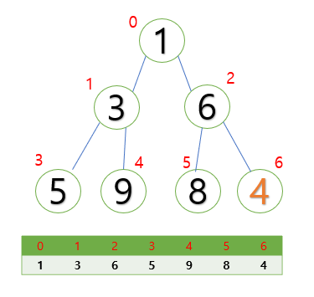
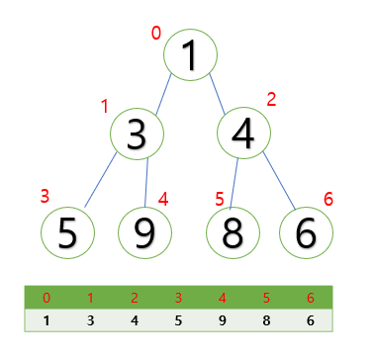
최대 최소 힙
02
Heap
Heap의 특징 및 활용
Heap의 활용
Heap의 삽입(push)
이진 트리 구조에서 제일 마지막 부분에 원소를 추가한다.
이 후 Heap의 규칙에 맞게 부모 노드와 값을 비교하며 위치를 조정한다.

Slide 7
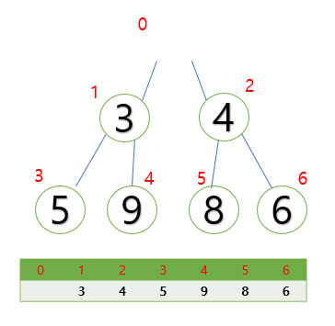
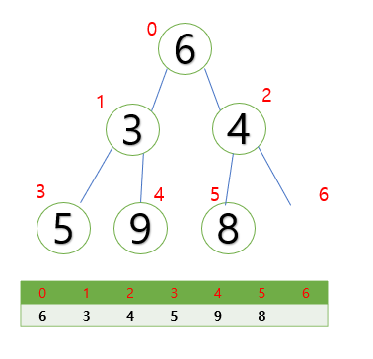
02
Heap
Heap의 특징 및 활용
Heap의 활용
Heap의 제거(pop)
이진 트리 구조에서 최상단 노드인 루트 노드가 구조에서 제거된다.
이 후 제일 마지막 인덱스에 해당하는 노드가 루트 노드에 위치하게 된다.
이후 Heap의 규칙에 맞게 자식 노드와 값을 비교하며 위치를 조정한다.

Slide 8
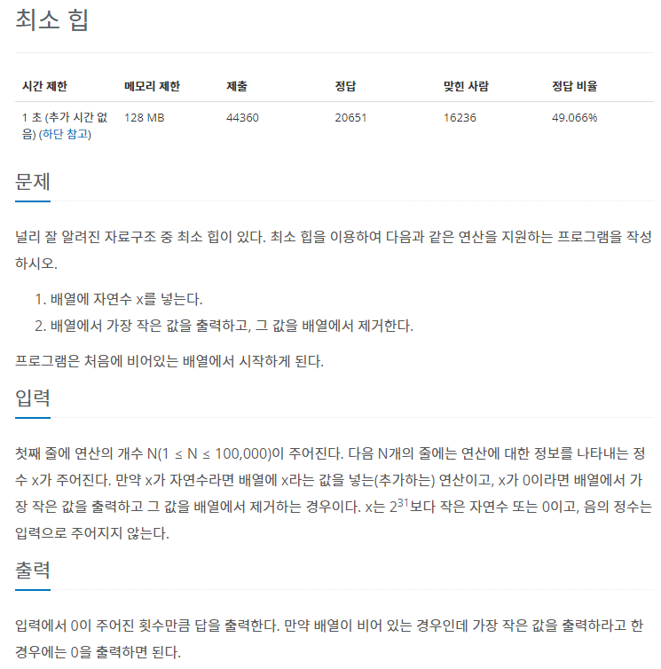
03
Heap
문제 추천
https://www.acmicpc.net/problem/1927

Slide 9
Thank You for your attention

